Slide 1
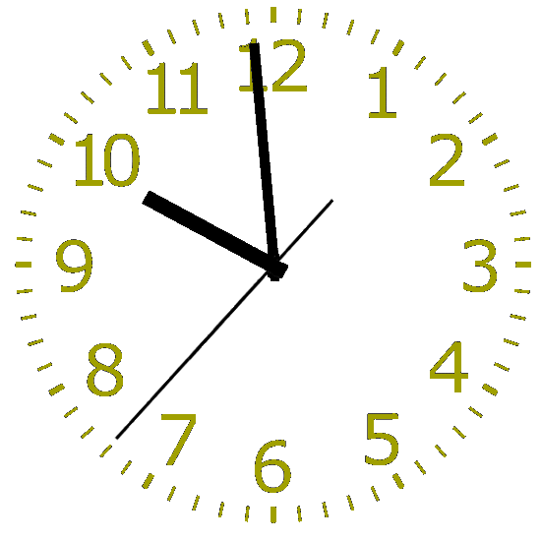
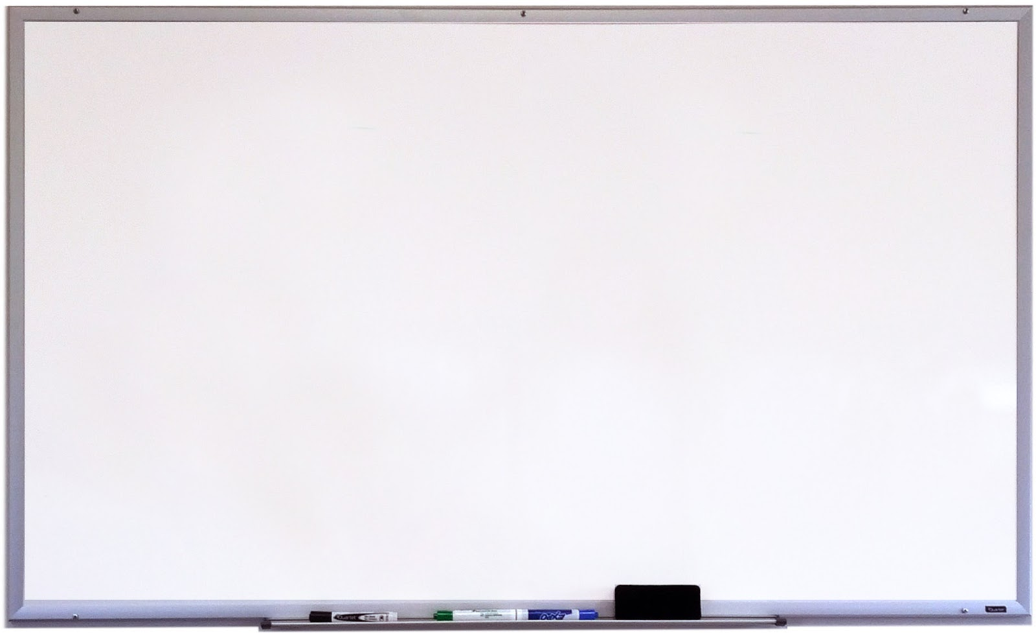
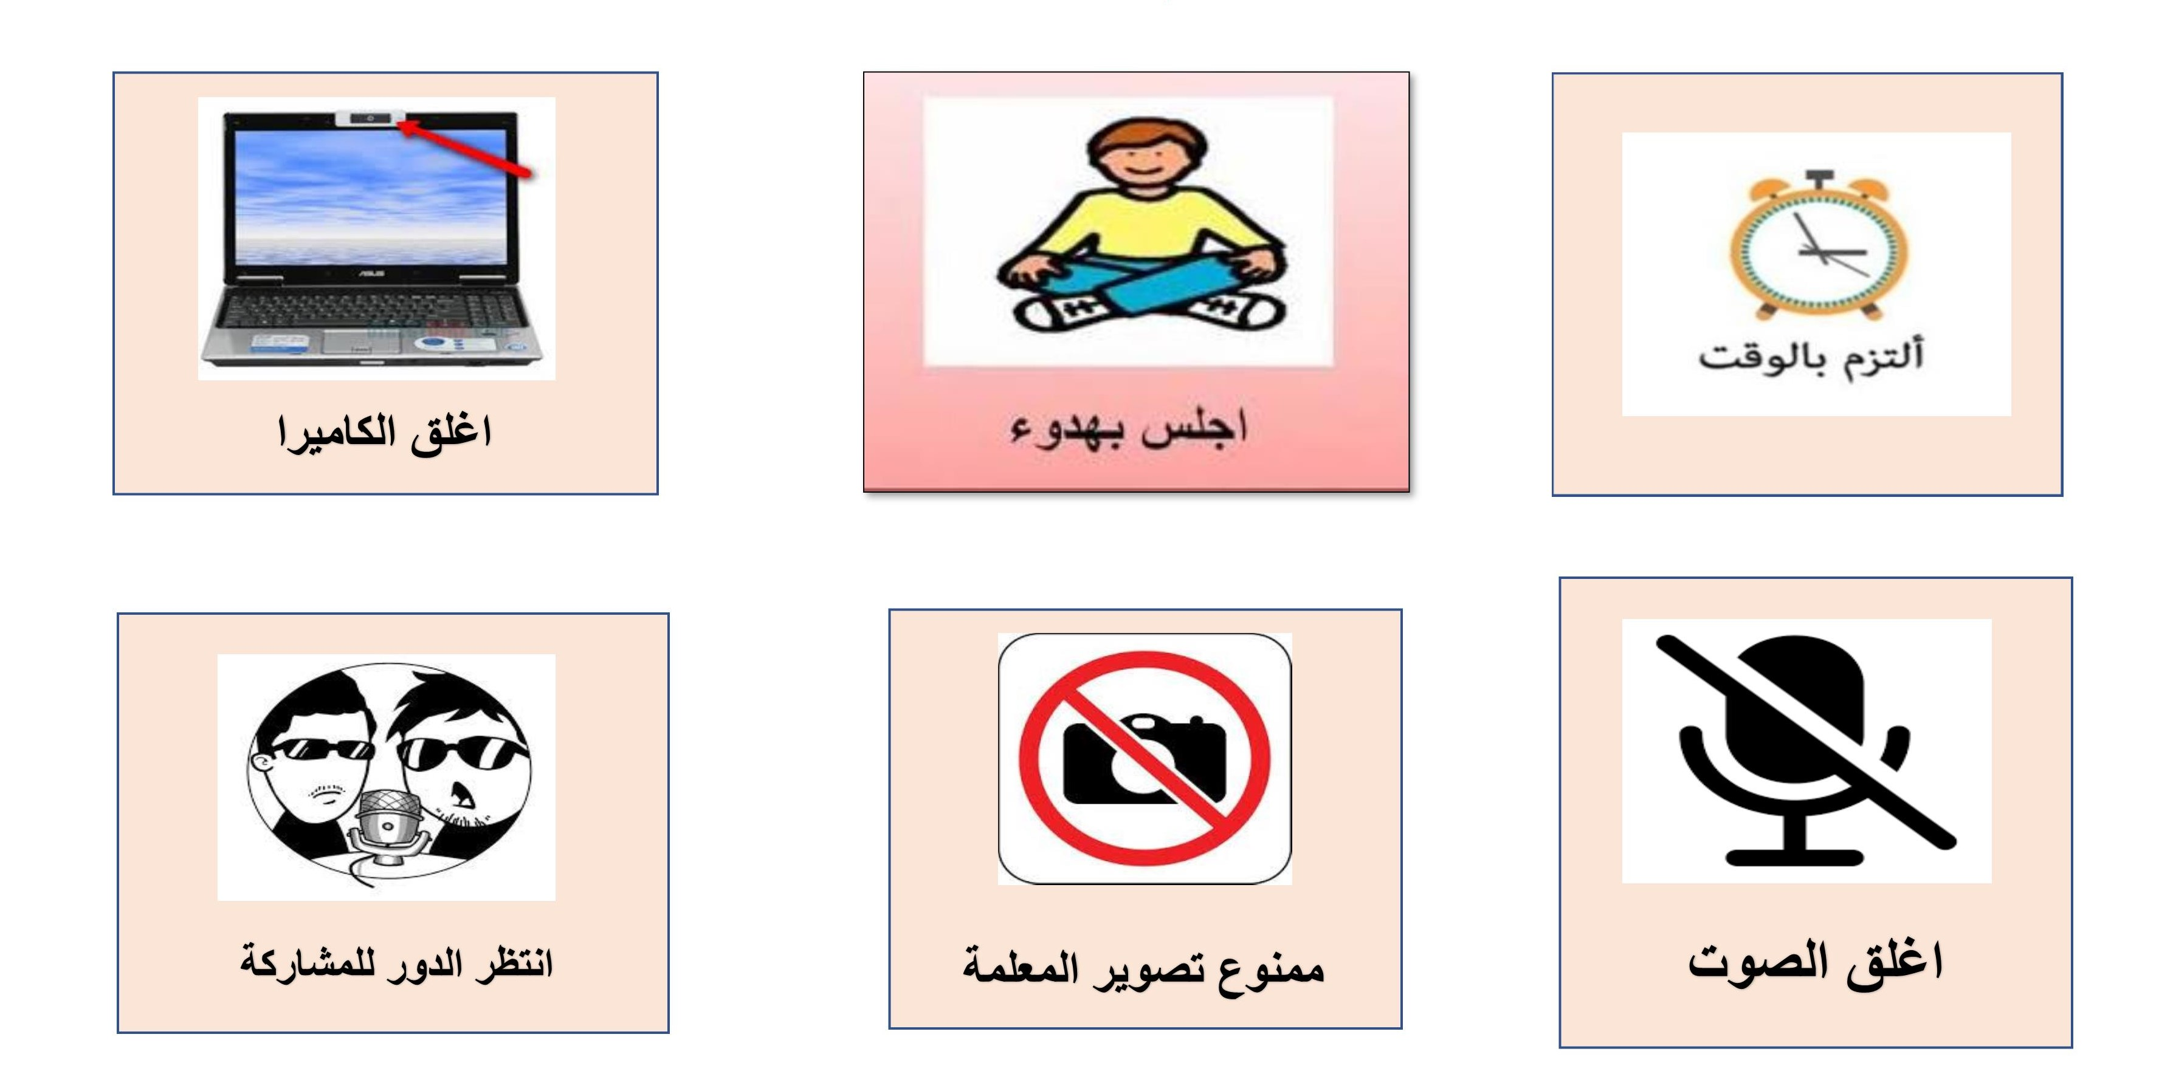
القوانين الصفية الإلكترونية
الجملة الفعلية
بنية اللغة
إعداد المعلمة :فاطمة رباع روضة و مدرسة الرمس ح1

Slide 2
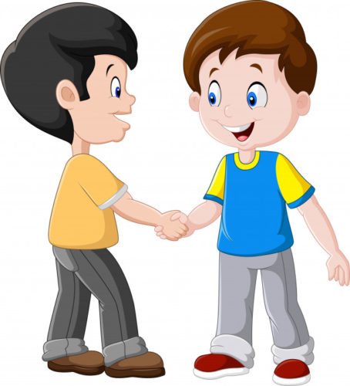
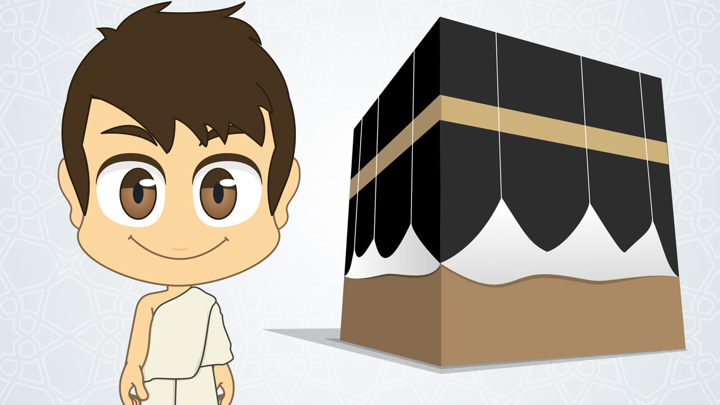
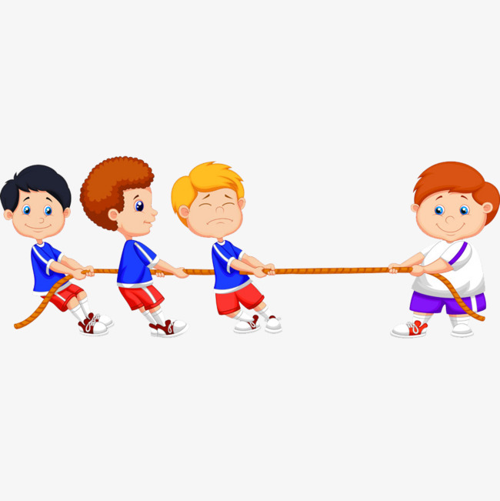
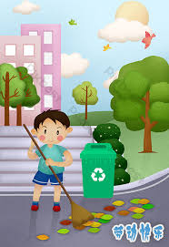
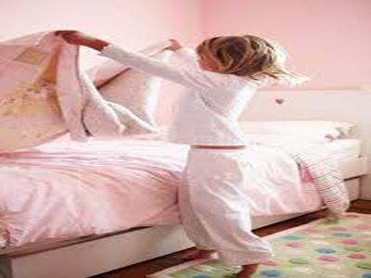
القوانين الصفية الإلكترونية
سَـلَّـمَ
حَـجَّ
شَــمَّ
شَـدَّ
رَتَّـبَ
نَـظَّـفَ

Slide 3
القوانين الصفية الإلكترونية
رَتَّـبَ
شَــمَّ
1- رَ\تَّ\بَ
1- شَمْ\مَ
2- رَتْـ\تَـ \بَ
2- شَـ\ مْ\مَ

Slide 4
القوانين الصفية الإلكترونية

Slide 5
القوانين الصفية الإلكترونية
عنوان الدرس
الجملة الفعلية
بنية اللغة

Slide 6
بسم الله الرحمن الرحيم
القوانين الصفية الإلكترونية
اليوم :
التاريخ :
اللغة العربية
المادة :
الحصة :

Slide 7
القوانين الصفية الإلكترونية
سأتعلم اليوم :-
يحاكي المتعلم جملة فعلية بسيطة فعلها ماض أو مضارع
يعبر المتعلم عن الصورة بجملة فعلية .

Slide 8
القوانين الصفية الإلكترونية
يحاكي المتعلم جملة فعلية بسيطة فعلها ماض أو مضارع

Slide 9
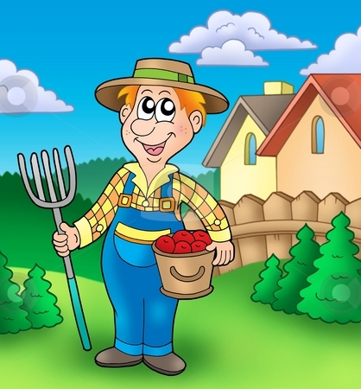
أقرا بطلاقة:
القوانين الصفية الإلكترونية
يَسْكُنُ الْفلاحُ في الْقَرْيَةِ ،اسْتَيْقَظَ الْفَلاحُ على
صِياحِ الدّيكِ و تَغْريدِ العَصافيرِ .

Slide 10
القوانين الصفية الإلكترونية
حول الكلمات التالية وفق النمط :
يَجْلِسُ
جَلَسَ
يَكْتُبُ
كَتَبَ
يَسْجِدُ
سَجَدَ
يَقْـرَأُ
قَرَأَ

Slide 11
حول الكلمات التالية وفق النمط :
القوانين الصفية الإلكترونية
يَرْكَبُ
رَكَبَ
يَجْمَعُ
جَمَعَ
يَفْتَحُ
فَتَحَ
يَصْعَدُ
صَعَدَ

Slide 12
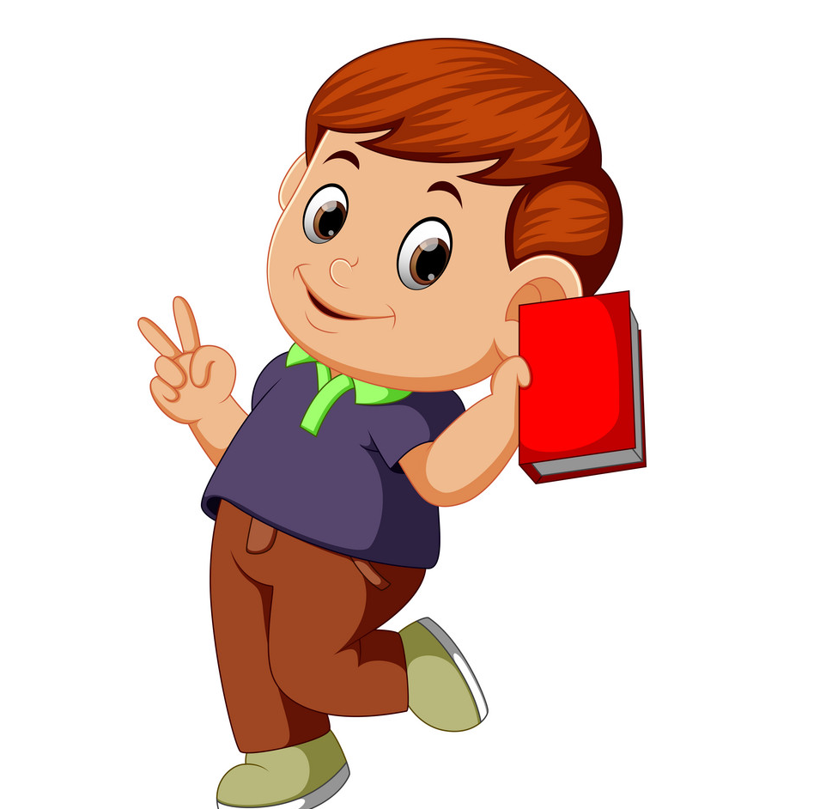
القوانين الصفية الإلكترونية
يَقْـرَأُ الطالبُ الْكِتابَ.
قَـرَأَ الطالبُ الْكِتابَ.
(ما يحتاج المتعلم لمعرفته هنا أن قرأ تدل على انتهاء العمل أو الذي قام به زميلهم أما يقرأ فتدل على أن زميلهم الآخر ما زال مستمرًا في القراءة).

Slide 13
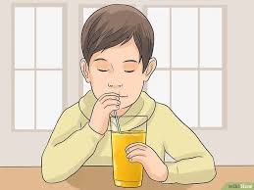
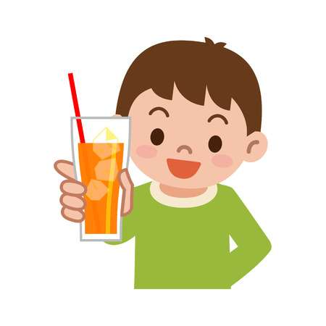
القوانين الصفية الإلكترونية
يَشْرَبُ أَخي الْعَصيرَ.
شَرِبَ أَخـي الْعَصيرَ .

Slide 14
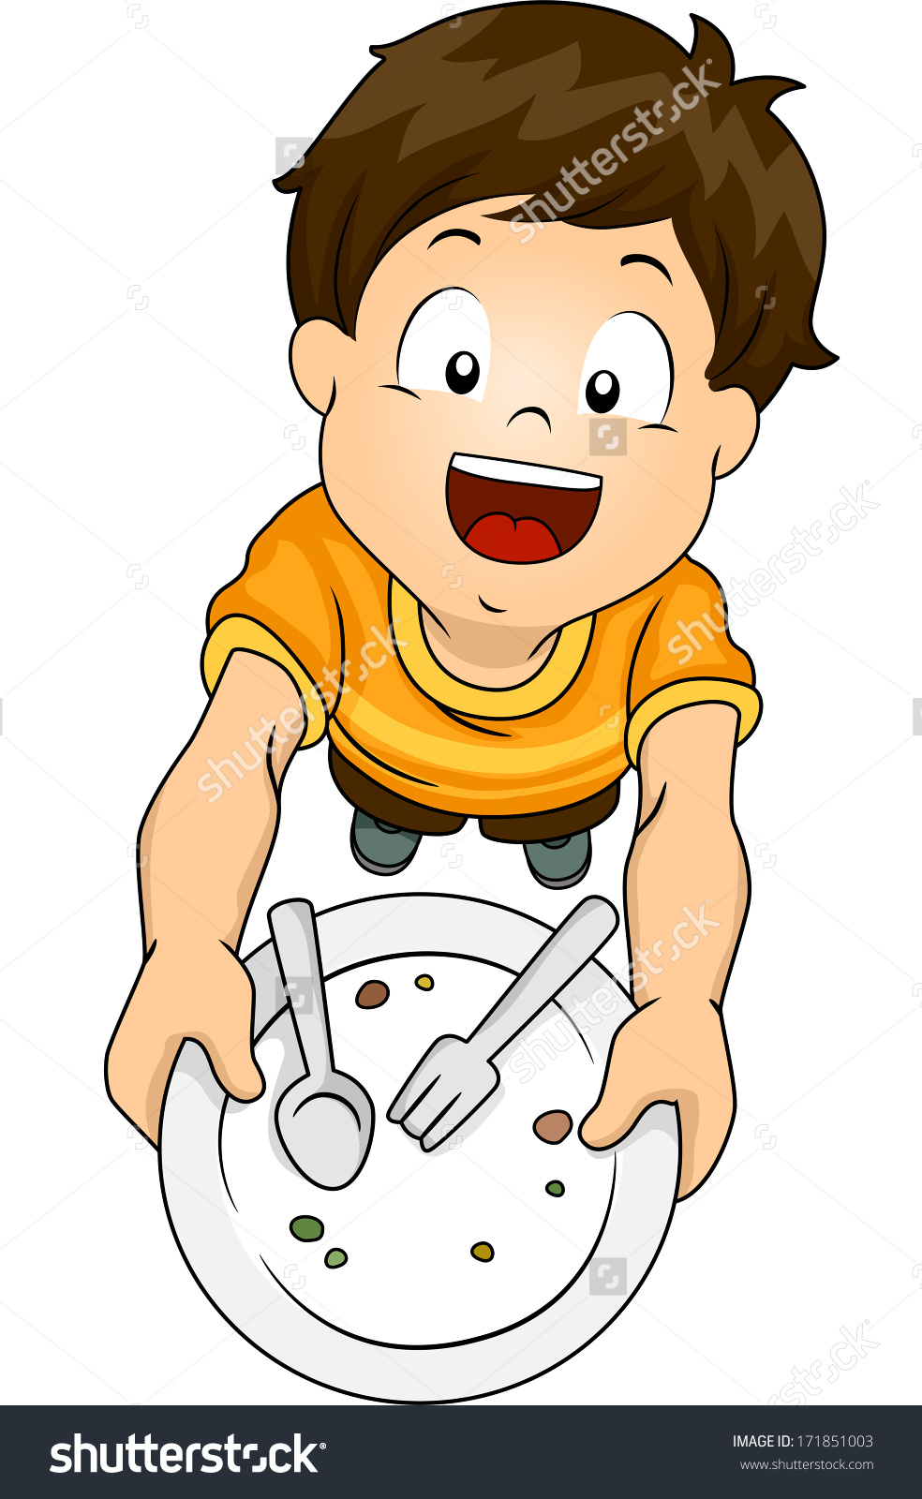
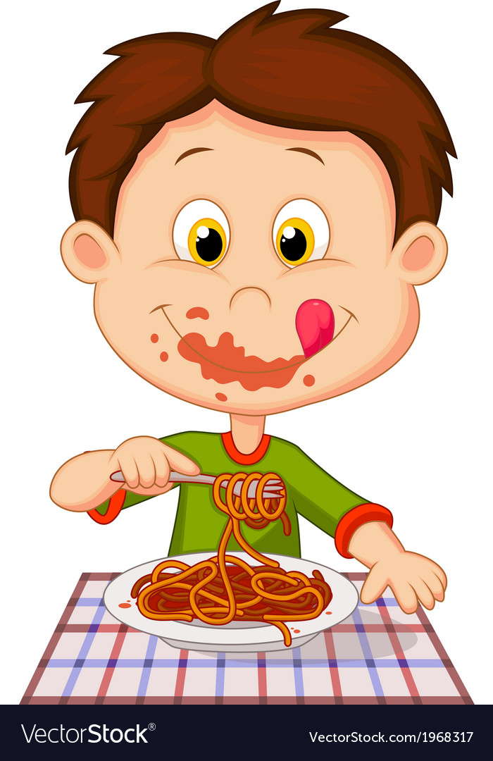
القوانين الصفية الإلكترونية
يَأْكُـلُ الْوَلَدُ الطّعـامَ .
أَكَـلَ الْوَلَدُ الطّعـامَ .

Slide 15
القوانين الصفية الإلكترونية
يَكْتُبُ حَمَدُ الْواجِـبَ.
كَتَبَ حَمَدُ الْـواجِـبَ.

Slide 16
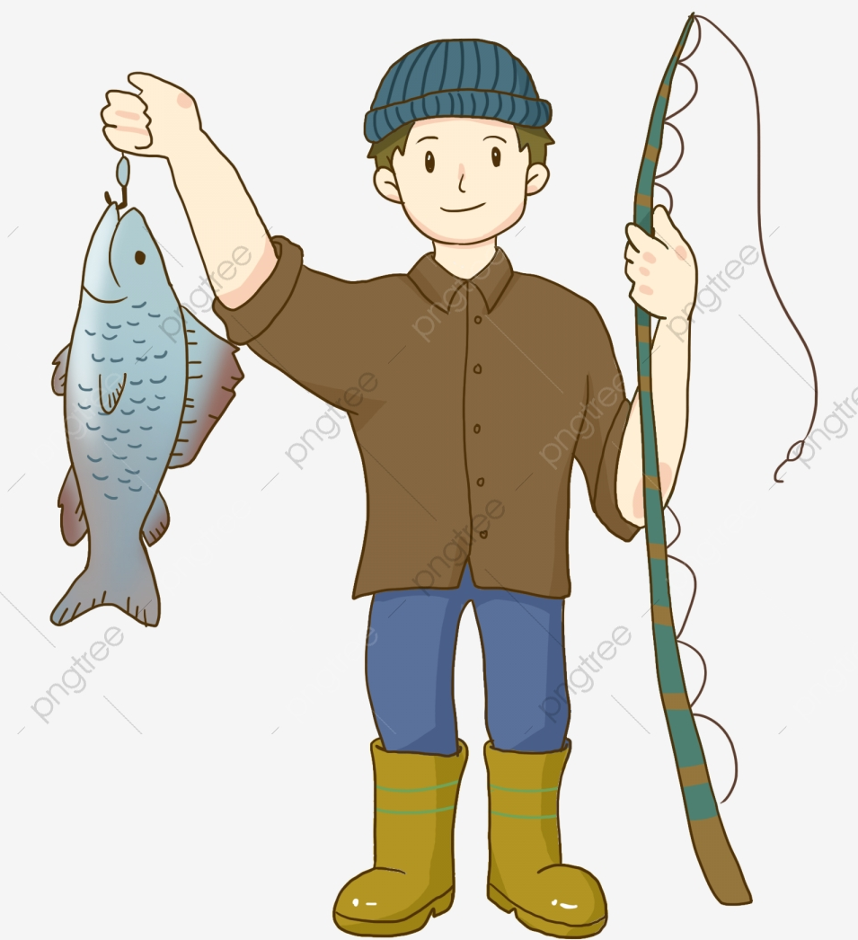
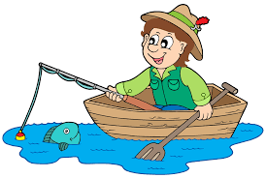
القوانين الصفية الإلكترونية
يَصيدُ الصّيادُ السَّمَكَةَ.
صـادَ الصّيادُ السَّمَكَةَ.

Slide 17
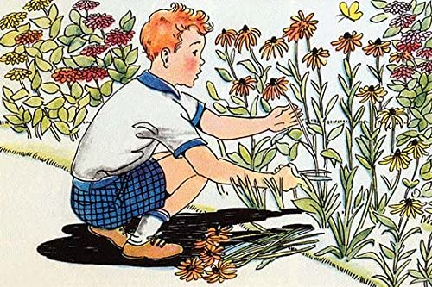
القوانين الصفية الإلكترونية
يَقْطُفَ أَخي الْوَرْدَ.
قَطَفَ أَخي الْوَرْدَ.

Slide 18
القوانين الصفية الإلكترونية
تَقْرَأُ الطّالِبَةُ الْقِصَّـةَ.
قَرَأَتْ الطّالبَةُ الْقِصَّـةَ.

Slide 19
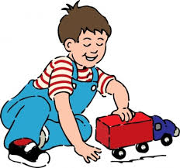
القوانين الصفية الإلكترونية
لَعِبَ الْوَلَدُ باللُّعْبَةِ.
يَلْعَبُ الْوَلَدُ باللُّعْبَةِ.

Slide 20
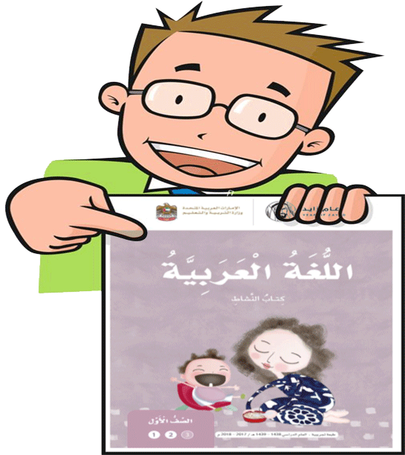
الصفحة :21

Slide 21
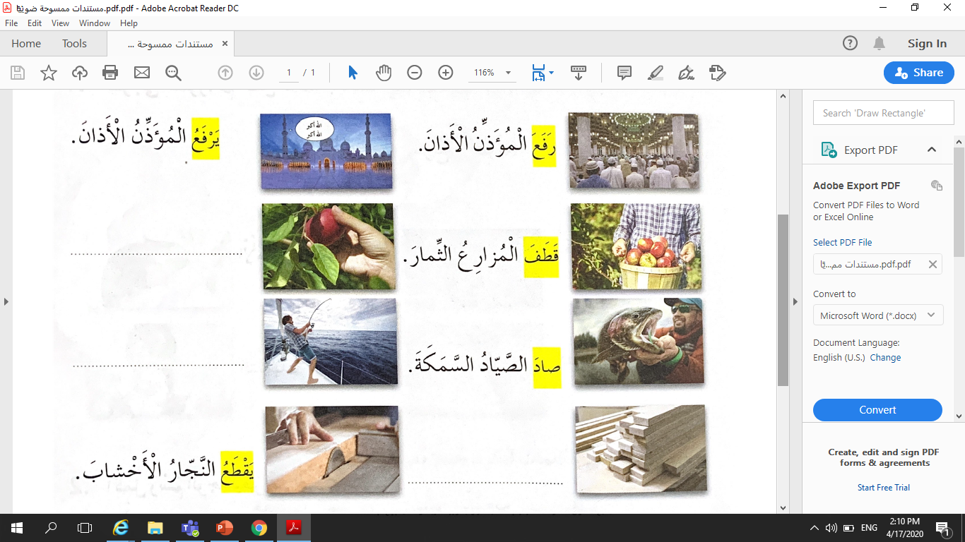
القوانين الصفية الإلكترونية
يَقْطِفُ الْمُزارِعُ الثِّمارَ.
يَصيدُ الصَّيادُ السَّمَكَةَ .
قَطَعَ النَّجارُ الأخشابَ.

Slide 22
القوانين الصفية الإلكترونية
يعبر المتعلم عن الصورة بجملة فعلية .

Slide 23
عبر عن الصورة بجملة فعلية مفيدة :-
القوانين الصفية الإلكترونية

Slide 24
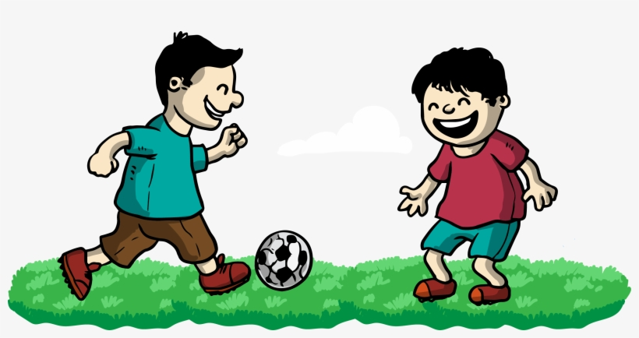
القوانين الصفية الإلكترونية
عبر عن الصورة بجملة فعلية مفيدة :-

Slide 25
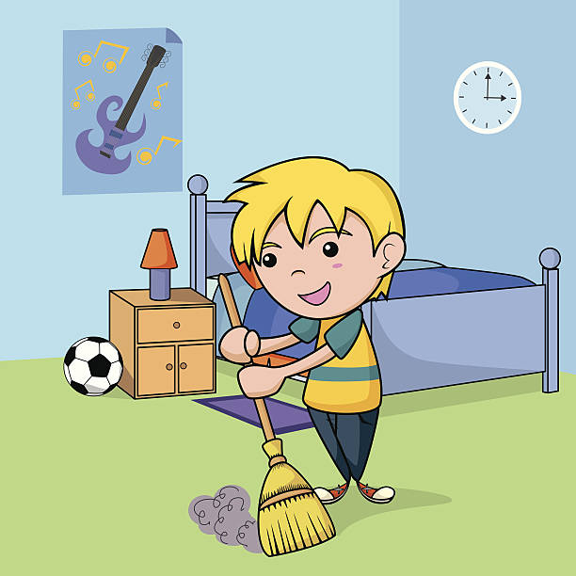
عبر عن الصورة بجملة فعلية مفيدة :-
القوانين الصفية الإلكترونية

Slide 26
القوانين الصفية الإلكترونية
في الحصة القادمة سنتعلم الكتابة

